Slide 1
Лекция 10
Операционные и межоперационные размерные связи в автоматизированном производстве

Slide 2
Операционные размерные связи в автоматизированном производстве
В автоматизированном процессе изготовления детали все размеры детали, достигаемые в результате обработки, должны получаться автоматически;
Получаемый в результате операции размер детали называют операционным;
Операционный размер образуется как замыкающее звено технологической размерной цепи в технологической системе, настроенной на получение этого размера;
Все операционные размеры детали, получаемые на операциях технологического процесса, можно разделить на несколько видов, которые различаются структурами операционных размерных цепей, а следовательно, и составляющими звеньями.

Slide 3
Размеры, получаемые мерным инструментом
Получают в основном методом копирования как размеры замкнутых поверхностей;
Примером является получение диаметров отверстий при сверлении, зенкеровании, развертывании, хонинговании;
Получаемый диаметр отверстия детали в основном зависит от диаметра соответствующего инструмента, которым осуществлялась обработка, если не принимать во внимание динамические погрешности, вызываемые биением шпинделя, а также упругую деформацию заготовки;
В ряде случаев при развертывании инструмент закрепляют в плавающем патроне в шпинделе, что позволяет не передавать на инструмент динамические нагрузки, вызванные радиальным биением шпинделя;
Станок служит лишь приводом движения инструмента.

Slide 4
Размеры деталей, получаемые мерным инструментом
Настройка инструмента на получение требуемого размера может осуществляться методом полной взаимозаменяемости, когда для получения требуемого диаметра отверстия выбирается соответствующий стандартный инструмент, например сверло или зенкер требуемого диаметра;
В сложных инструментах настройка требуемого размера в узком диапазоне может осуществляться методом регулирования, например раздвиганием брусков в хонинговальной головке.

Slide 5
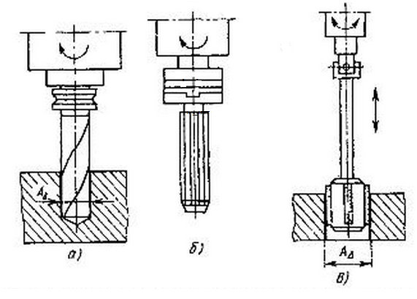
Схема получения размеров деталей мерным инструментом: а) сверлом, б) разверткой, в) хонинговальной головкой.

Slide 6
Размеры детали, получаемые формообразующим движением
Размеры получают с использованием формообразующего движения инструмента или заготовки;
Примером является получение диаметра при растачивании отверстия в заготовке расточной борштангой;
Расточная борштанга закреплена в стандартном инструментальном переходнике, имеющем конусный хвостовик для установки в шпиндель многоцелевого станка;
Диаметр отверстия в результате растачивания образуется как удвоенный радиус траектории режущей кромки резца, закрепленного в борштанге.

Slide 7
Размеры детали, получаемые формообразующим движением
Требуемый радиус при растачивании на станке должен достигаться автоматически, т.е. методом полной взаимозаменяемости, при установке налаженного вне станка инструмента в шпиндель и осуществлении растачивания;
По сравнению с размером, полученным мерным инструментом, размер зависит не только от размера самого инструмента, но и от установочного размера инструмента и точности формообразующего движения станка.

Slide 8
Размеры детали, получаемые формообразующим движением
Для уменьшения поля рассеяния диаметра расточенного отверстия в детали необходимо уменьшить допуски всех составляющих размеров;
Необходимо повысить точность настройки инструментов вне станка, для чего используются высокоточные измерительные приборы, оснащенные проекционными микроскопами и устройствами цифрового отсчета перемещений с разрешающей способностью до 1 мкм.
Точность установки режущего инструмента в шпиндель станка повышают следующим образом: повышают точность изготовления и износостойкость контактирующих базовых поверхностей (конуса оправки, шпинделя станка и прибора).

Slide 9
Размеры детали, получаемые формообразующим движением
Предотвращают попадание грязи в зону контакта базовых поверхностей; стабилизируют силу затяжки конуса в шпиндель;
Для очистки конусных поверхностей при установке инструмента в шпиндель прокачивают сжатый воздух через полый шпиндель или тщательно отфильтрованную микронным фильтром СОЖ, с помощью которой эффективность очистки выше;
Прокачка СОЖ возможна только, если рабочее пространство станка находится внутри герметичного бокса;
Стабильности силы затяжки инструментов на многоцелевых станках добиваются использованием для затяжки пакета тарельчатых пружин.

Slide 10
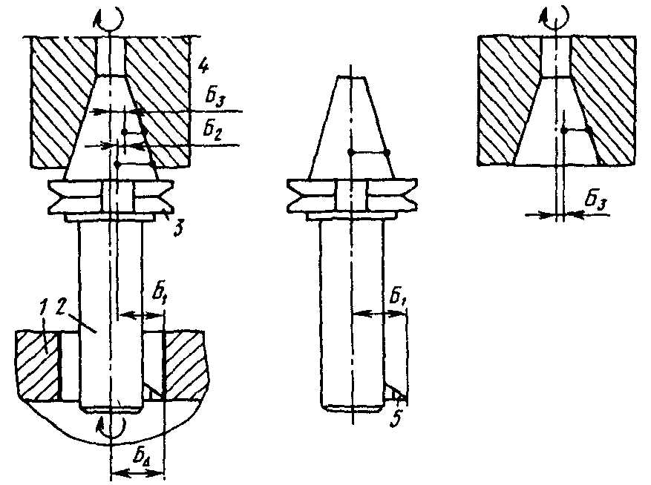
Схема получения диаметра отверстия растачиванием

Slide 11
Размеры детали, получаемые от обработанных поверхностей до технологических баз
При обработке на станках получаются размеры детали, которые определяются расстоянием от режущих кромок инструментов или их осей до технологических баз заготовки;
Рассмотрим, например, как обеспечивается заданный диаметр при обработке заготовки на токарном станке с ЧПУ.
Схема обработки и размерная цепь, определяющая получение радиуса, показаны на рисунке.

Slide 12
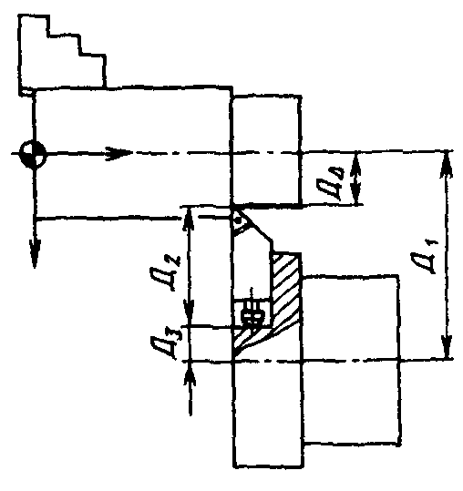
Размерная цепь образования радиуса детали при точении

Slide 13
Размеры детали, получаемые от обработанных поверхностей до технологических баз
В процессе токарной обработки образуется радиус заготовки, равный (без учета упругих деформаций материала заготовки) расстоянию от вершины резца до оси вращения заготовки;
Для станка с ЧПУ режущий инструмент настраивается на определенную заданную длину вне станка на специальном приборе;
Расстояние от оси револьверной головки до оси заготовки, обеспечивается с помощью системы ЧПУ в соответствии с данными заложенной в систему ЧПУ программы обработки.

Slide 14
Размеры детали, получаемые от обработанных поверхностей до технологических баз
В процессе обработки партии заготовок размер каждой из них будет меняться вследствие прогрессирующего размерного изнашивания, приводящего к постоянному увеличению размера радиуса;
Кроме того, на размер радиуса будет влиять размер, меняющийся вследствие неизбежной погрешности позиционирования станка, а также теплового деформирования;
Действуют и другие факторы, вызывающие случайные изменения указанных составляющих размеров и, как следствие, изменение замыкающего звена — радиуса детали.

Slide 15
Для обеспечения размера детали с требуемым по чертежу допуском необходимо
Ограничить допуск настроечного размера режущих инструментов вне станка;
Допуск установочного размера и режущего инструмента на станок;
Допуск на износ режущего инструмента;
Допуск позиционирования станка;
Допуск тепловой деформации технологической системы.

Slide 16
Размеры детали, получаемые между поверхностями, обработанными за один установ
Размер, получаемый между двумя поверхностями, обработанными на многоцелевом станке за один установ заготовки, зависит от двух размеров, каждый из которых получен от обработанной поверхности до одной и той же технологической базы заготовки как размер третьего вида;
В соответствии с последним выражением размер получается менее точным, так как его поле рассеяния больше, чем каждого из размеров от технологической базы;
Погрешности установки не влияют на операционные размеры детали между поверхностями, обработанными за один установ, если при их обработке не менялось относительное направление осей координат технологических баз заготовки в технологической системе.

Slide 17
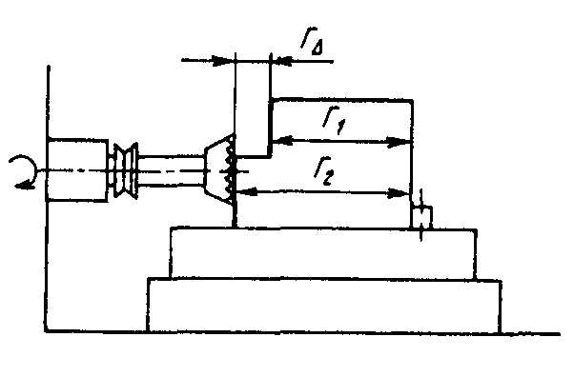
Размеры детали, получаемые между поверхностями, обработанными за один установ

Slide 18
Размеры детали, получаемые от измерительных баз
Рассмотрим получение размера от измерительной базы заготовки при сверлении отверстий на вертикально-сверлильном станке с ручным движением подачи;
Если требуется выдержать глубину отверстия, то вначале при касании сверлом верхней плоскости заготовки фиксируют по шкале и лимбу положение шпинделя;
Принимая зафиксированное положение шпинделя за начало отсчета размера, отсчитывают по лимбу перемещение шпинделя, равное глубине сверления, после чего шпиндель с инструментом возвращают в исходное положение.
Как видно на погрешность размера, получаемого от измерительных баз ИБ, не влияют погрешности установки заготовки, установки и настройки режущего инструмента;

Slide 19
Размеры детали, получаемые от измерительных баз
На погрешность рассматриваемого размера влияет только погрешность измерения положения измерительной базы и погрешность позиционирования шпинделя.
Автоматизировать получение размера от измерительных баз можно двумя путями:
фиксированием момента касания инструментом заготовки с последующим автоматическим перемещением инструмента на требуемое расстояние;
предварительным определением положения измерительной базы в координатах станка и перемещением инструмента на требуемое расстояние.
В обоих случаях используется метод регулирования, требующий дополнительной информации для его реализации.

Slide 20
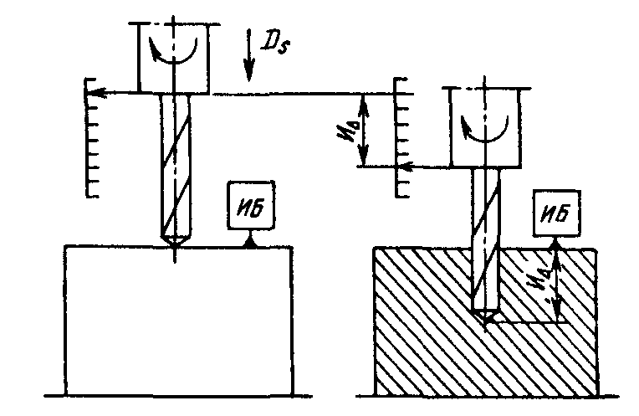
Схема получения размера детали от измерительной базы

Slide 21
Размеры, получаемые с использованием активного контроля
Операционный размер детали измеряется в процессе его получения и сравнивается с заданным;
В размерной цепи технологической системы предусмотрено компенсирующее звено, размер которого автоматически подстраивается так, чтобы получался требуемый размер детали;
Характерным примером может быть автоматическое шлифование на круглошлифовальном станке с активным контролем размеров.

Slide 22
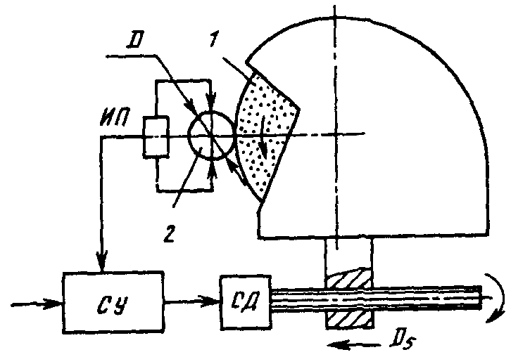
Схема получения размера с использованием активного контроля

Slide 23
Прочие неоперационные размеры, получаемые в результате обработки
К прочим размерам, образующимся в результате обработки заготовки, можно отнести размеры от обработанных поверхностей или их осей до поверхностей заготовки;
Не обрабатываемых за "один уставов и не являющихся ни технологическими, ни измерительными базами;
Такими поверхностями могут быть: поверхности, которые обрабатывались на других операциях технологического процесса; поверхности заготовки, не подлежащие обработке.

Slide 24
Межоперационные размерные связи
Межоперационными размерными связями называют технологические размерные связи, проявляющиеся во взаимодействии операционных размеров детали и размеров заготовки на различных стадиях изготовления детали;
Простейшей межоперационной размерной связью является связь размеров заготовки, операционного размера детали и припуска на обработку, показанная на рисунке;
Подробное описание межоперационных размерных связей приведено в курсе «Основы технологии машиностроения».

Slide 25
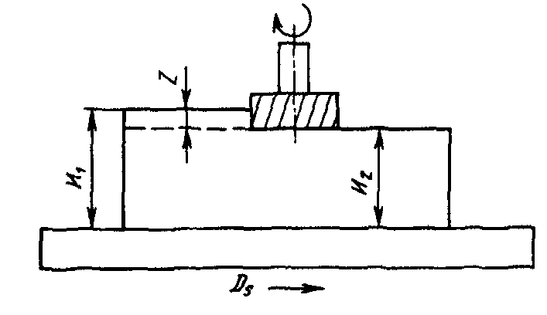
Связь размеров заготовки, изделия и припуска

